Slide 1
YAZILI ANLATIM 3
YAZININ TEMEL ÖGELERİ

Slide 2
Konu ve Konuyu Sınırlandırma (Bakış Açısı) (1)
Konu; bir yazıda üzerinde durulan, hakkında söz söylenen olay, olgu, durum, sorun, tasarım ya da kavramdır.
  Önceden bilinen, üzerine düşünülmüş, hakkında birtakım yargılara varılmış bir konu yazı için seçilebileceği gibi ilk kez araştırılacak bir konu da belirlenebilir.
Konu, bir amaca bağlı olarak ya da bazı zorunluluklarla sınırlandırılır.
  Bu sınırlandırma, genelden özele doğru bir daraltma biçiminde yapılır. Örneğin, “insan hakları” genel bir konudur. “Türkiye’de insan hakları,” bunun sınırlandırılmış bir biçimidir. Daha da daraltılarak “Türkiye’de insan hakları konusunda yapılan yasal düzenlemeler,” “Türkiye’de insan hakları konusunda yapılan yeni yasal düzenlemeler” gibi başka sınırlamalara gidilebilir. Konu sınırlandıkça, ayrıntılar da o oranda öne çıkmaya başlar.

Slide 3
Konu ve Konuyu Sınırlandırma (Bakış Açısı) (2)
Yazıda düşünsel dağınıklık ve dengesizliklerin, kurgusal ve yapısal zayıflıkların ortaya çıkmaması için konunun sınırlandırılması çok önemlidir.
Sınırlandırılmamış bir konuyu derli toplu anlatabilmek, üzerinde durulması gereken önemli yanlarını yeterince işleyebilmek çok zordur.
Bu, yazıda dağınıklığa ve asıl odaklanılması gereken noktaların kaynayıp gitmesine neden olur.

Slide 4
Konu ve Konuyu Sınırlandırma (Bakış Açısı) (3)
Konuyu sınırlamak, ona bir “bakış açısı” getirmek demektir. Yazar, ele aldığı konuyu bu bakış açısına göre işler. Bakış açısı, genel bir konuyu özel bir yanıyla ve ayrıntılarına değinerek ele almayı sağlar.
Konu nasıl üzerinde durulan, hakkında söz söylenip yazı yazılan şeyse bakış açısı da yazarın o konuyu görüş; ele alış biçimidir. Daha doğrusu konuya karşı yazarın takındığı tutumdur bakış açısı. Sözgelimi aynı konuyu bir yazar olumlu, bir yazar olumsuz işleyebilir.
Bakış açısı, bir yazarın konuyu görüş, kavrayış, yo­rumlayış biçimidir. Yazarın dil ve anlatım örgüsünü belirlemede bakış açısı önemli etkenlerden biridir. Söylediklerimizi yine atasözlerimizden seçeceğimiz şu örneklerle açıklayalım:
  Kardeş kardeşi atar, yar başından tutar.
  Kardeş kardeşi bıçaklamış, dönmüş yine kucaklamış.
  Kardeşim olsun da kanlım olsun.
  İki kardeş savaşmış ebleh buna inanmış.
  Kazanırsan dost kazan, düşmanı anan da doğurur.

Slide 5
Ana Düşünce (İleti/ Mesaj) ve Yan Düşünceler (1)
Yazıda, okura iletilmek istenen temel düşüncedir. Buna, ileti de denir. Bir bakıma yazarla paylaştığımız ya da metinden yaşantımıza kattığımız şeydir ileti. Özellikle düşünsel yazıların belkemiği gibidir. Bazen yazının herhangi bir yerinde (çoğunlukla sonuç ya da giriş paragrafında) yazar tarafından bir cümleyle dile getirilir, bazen de yazının bütününe sindirilmiş olarak okurun çıkarımına bırakılır. Bu cümle, yargı bildirir. Ana düşünce, yazının bütününe ilişkindir; “Yazar, okura hangi düşünceyi iletmek istiyor? Neyi savunuyor?” gibi sorularla saptanır.

Slide 6
Ana Düşünce (İleti/ Mesaj) ve Yan Düşünceler (2)
Yan düşünceler ise ana düşüncenin işlenmesinde paragraflar hâlinde ortaya konan, onu çeşitli bakımlardan açıklığa kavuştururken aynı zamanda besleyen ve güçlendiren düşüncelerdir. Yan düşüncelerin ana düşünceyle çelişmemesi ya da ondan kopuk olmaması gerekir. Kendi başına bir değer ya da özgünlük taşısa bile yazının ana düşüncesiyle bağıntısı bulunmayan düşünceler yazıda bütünlüğü bozar, gereksiz ve işlevsiz ögeler olarak yer tutar.

Slide 7
Ana Düşünce (İleti/ Mesaj) ve Yan Düşünceler (3) - Örnek
Ben her okuduğum romanla asıl kendime yaklaştığıma inanıyorum. Her biri çok yanlı gerçekliğimizi belli bir yandan açar bana. Neden söz ederse etsin beni, başkalarını, yaşamayı tanıtır. Romancılar varoluşumun nedense benden gizli örtülerini bir bir kaldırır bana. Balzac, Eugenie Grandet’yi yazmasaydı gecem gündüzüm bencillerle geçtiği halde nereden bilecektim bencilliği? Kızıl ile Kara olmasaydı benim de özgelişmemden haberim olmayacaktı. 1984’ün bize tuttuğu aynaya bakmasaydım bu yaşamayla hepimizin nereye gittiğini nasıl kestirirdim ben? Göste Berling’le kuzeyi dolaşmasaydım, en soğuk geçen kışları bile sevmez, bahar gelince de toprağın coşkusuna kapılmazdım ki. Robbe-Grillet ‘Bak’ demeseydi, doğduğum günden beri alışıp kullanageldiğim bin bir nesnenin kendinde bir varlığı olduğunu belki hiç görmeyecektim.»
  Uygur, N. (1969). Güneşle. İstanbul: Kitap Yayınları.

Slide 8
Ana Düşünce (İleti/ Mesaj) ve Yan Düşünceler (4) - Örnek
Konu: Romanların yaşantımızdaki yeri.
Ana düşünce: Romanlar bizim kendimizi biraz daha yakından tanımamızı sağlar.
Yardımcı düşünceler:
  Balzac’ın Eugenie Grande adlı romanını okuyunca bencilliği anladım.
  Stendhal’ın Kızıl ile Kara romanını okuyunca öz gelişmemin farkına vardım.
  George Orwell’ın1984’ünü okuduğumda yaşamaya böyle devam edersek nereye varacağımızı kestirdim.
  Selma Lagerlöf’ün Gösta Berling Efsanesi adlı romanıyla kuzey ülkelerini dolaştım ve en soğuk geçen kışları bile sevdim, baharda toprağın coşkusunu daha iyi anladım.
  Robbe-Grillet’in Silgiler romanını okuyunca her nesnenin kendinde bir varlığı olduğunu fark ettim.

Slide 9
Yazının Evreleri - Hazırlık
Kişisellik sınırları içinde düşünebileceğimiz bir yazı için hazırlık evresi; anı, gözlem, deneyim, birikim, duygu, hayal ve düşüncelerimizle zihnimizde bunlara ilişkin hazır bulunan verileri seçici/ ayıklayıcı bir dikkatle harekete geçirmek, irdelemek, neden-sonuç ilişkileri içinde analiz ve sentez işlemlerine tabi tutmak gibi bir dizi eylemle açıklanabilir.
Bu özellikteki yazılarda elbette yazım, noktalama, anlatım gibi bakımlardan doğruluk ve kendi içinde bir kompozisyon düzeni beklenir; ama belirlenecek konu, yapılacak seçme ve sınırlandırma, konunun işleniş biçimi vs. için önceden belirlenmiş kural ya da ilkelerden söz edilemez.
Özgürlük alanı, nispeten daha geniştir.
Araştırma ve inceleme yazıları ise sistemli, yöntemli olmak zorundadır. Metnin hazırlık, yazılma ve kontrol evrelerinde göz önünde bulundurulması gereken önemli noktalar vardır; metin, buna uygun bazı özellikleri taşımalıdır.

Slide 10
Kaynakları Saptama
Öncelikle yapılması gereken, ulaşılacak kaynakları saptamaktır. Bu, yapılacak çalışmanın oylumuna ve süresine bağlı olarak kapsamı değişen bir literatür taramasına dayanır.
Kısa süre içinde yazılması düşünülen dar oylumlu yazılar için konuyla doğrudan ilgili temel kaynaklar ve malzemeler belirlenir; ama geniş oylumlu çalışmalar için konuyla doğrudan ya da dolaylı ilgisi bulunan her türlü kaynağın ve malzemenin saptanması gerekir.
Örneğin bir edebiyat araştırmasında ansiklopediler, sözlükler, edebiyat tarihleri, tezler, antolojiler, bilimsel kitap ve makaleler yanında süreli yayın (gazete, dergi) taramasına dayalı malzeme tespiti çok önemlidir.
Ayrıca, konunun gerektirdiği ölçüde, farklı alan ve disiplinlerdeki kimi çalışmalardan da yararlanmak gerekebilir.

Slide 11
Not Alma
Bir metinde, bir konuşmada iletilenleri maddeler halinde, ana çizgilerle saptamaya not alma denir.
Saptanan kaynakların okunması sırasında; yazıda kullanılacak her türlü bilginin, yargının, görüşün bu kaynaklardan not edilmesi gerekir.
Ulaştığımız kaynakların bütün bölümlerini ya da cümlelerini çalışmamıza dâhil etmemiz söz konusu olamayacağına göre konumuzun sınırları içinde yapılacak bir seçmeyle bu kaynaklardan notlar alır, notlarımızı da belirli bir düzene göre sınıflandırırız.
Not alırken işimizi kolaylaştırmak için, sözcük ve ifadelerde kendimize göre kısaltmalar yapabiliriz.
Not alma, iki biçimde yapılabilir: Kaynakların ilgili bölümünü olduğu gibi yazarak, bu bölümün içeriğini kendi cümlelerimizle ifade ederek. Her iki durumda da ilgili kaynağın künyesini açıkça belirtmeliyiz.

Slide 12
Özet Çıkarma
Özetleme; kişinin, okuduğu metnin içeriğini kısaca, kendi cümleleriyle yeniden yazmasıdır.
Özetin uzunluğu, metne ve kişinin gereksinimine göre değişebilir.
Burada dikkat edilmesi gereken; metnin özünü bozmamak, anlamını değiştirmemek, öze ilişkin olmayan ayrıntıları atlarken önemli bazı noktaları gözden kaçırmamak, yazının planına ve bölümlerin oransal düzenine uymaktır.
Özetlemeden önce, yazının mutlaka çok iyi okunarak özümsenmiş olması gerekir.
Özetin sonunda, ilgili metnin künyesini belirtmeyi de unutmamalıyız.

Slide 13
Plan (1)
Notların ve özetlerin tamamlanıp kendi içinde sınıflandırılmasından sonra sıra yazıyı planlamaya gelir.
Planlamak; başlık ve alt başlıklarla birlikte neyin, nerede, ne ölçüde, hangi sırayla, nasıl bir kurgu içinde söyleyeceğini belirlemektir.
Başka bir deyişle, eldeki verilerden yola çıkarak yazının iskeletini oluşturmak, kullanılacak ögeleri bir bütünlük sağlayacak biçimde düzene kavuşturmaktır.
Bu bakımdan plan, yazının zihinde bir bütün hâlinde öngörülmesi, fikir olarak tamamlanması demektir.
Yazıda plan, genel olarak üç ana bölüme dayanır.

Slide 14
Plan (2) - Giriş
Adından da anlaşıldığı üzere yazıda konunun açıldığı bölümdür.
Konu, konunun hangi bakış açısıyla ele alınacağı, nelerin üzerinde ve nasıl durulacağı burada belirtilir ya da sezdirilir.
Yazının amacına, niteliğine, kapsamına göre bu bölümün uzunluğu değişebilir; ama çoğunlukla bir ya da birkaç paragraftan oluşur.
Girişte, yazının okurda ilgi ve okuma isteği uyandırmasını sağlayacak çeşitli yollara, ifade biçimlerine de başvurulur.

Slide 15
Plan (3) - Gelişme
Yazının ana bölümüdür.
Konu, türlü yönleriyle bu bölümde işlenir; ana düşünce merkezli yan düşünceler, paragraflar hâlinde ortaya konulur.
Çeşitli anlatım biçimlerinden ve düşünceyi geliştirme yollarından yararlanarak, sınırları belirlenmiş konunun ayrıntıları açıklığa kavuşturulur.
Bu özellikteki paragraflar, birbirini bütünleyerek gelişme bölümünü oluşturur.

Slide 16
Plan (4) - Sonuç
Yazının; düşünce ve ifadeler yönünden toparlandığı, uygun bir sonuca bağlandığı bölümüdür.
Ana düşüncenin mutlaka sonuç bölümünde ifade edilme koşulu yoktur; ama burada, ana düşüncenin bir biçimde vurgulandığı, anımsatıldığı ya da çağrıştırıldığı ifadeler bulunur.
Sonuç bölümü de giriş gibi kısa tutulur.

Slide 17
Yazma Evresi (1)
Kaynaklardan edindiğimiz verilerle kendi birikimlerimizi birleştirip, yaptığımız plana uygun biçimde yazıya geçirdiğimiz evredir.
Gerekli verilere ve belli bir birikime sahip olmak, bunları bir düzen içinde kurgulamak ön koşuldur; ama bunların metin hâline getirilmesi, ayrıca bir özen ve çalışma disiplini gerektirir.
Yazılı anlatımda gerekli beceriyi ve yetkinliği kazanmak, deneyim yoluyla mümkündür; bu, okuma ve yazma alışkanlığıyla edinilir.

Slide 18
Yazma Evresi (2)
O sürecin içinde yer almadan, deneme-yanılma evrelerini geçirmeden, yazılı anlatımın güçlük ve sorunlarıyla baş başa kalıp bunları aşmak için uygun yolları bizzat arayarak bulmadan ya da mevcut yolların gereğine ikna edici deneyimler yaşamadan kimi incelikleri öğrenilemez.
Yani bu beceri, ona ilişkin kuramsal bilgilerin akılda tutulması yoluyla elde edilemez. Ne olursa olsun, her durumda dikkat edilmesi gereken, yazma evresinin bütün süreçlerinde geçerli önemli noktalar vardır.

Slide 19
Yazma Evresi (3)
Bunları, kısaca şöyle sıralayabiliriz:
  Yazım kurallarına uymak,
  Noktalama işaretlerini doğru kullanmak,
  Doğru sözcükler seçmek,
  Türkçenin yapısına uygun cümleler kurmak,
  Anlatım bozukluğu yapmamak,
  Biçimsel özelliklerin önemli olduğu yazı türlerinde bu özelliklere uymak,
  Dile egemen olmak,
  Cümleler ve paragraflar arasında sıkı bir ilişki, yapısal bir bağ kurmak.
Sıraladığımız bu asgari ölçütler, aynı ilke ve amaca bağlı olarak arttırılabilir. Bunların, kısmen ya da aralarında belirlenecek önem derecelerine göre değil, bütünüyle ve aynı öncelikte göz önünde bulundurulması temel gerekliliktir.

Slide 20
Yazma Evresi (4)
Yazının seyri, oluşturulacak paragraflar hâlinde ilerler. Konunun her bir yönü, ana düşünceyi besleyen yan düşünceler ayrı ayrı paragraflarda işlenir.
Metin, merkezden dışa doğru gittikçe genişleyen uyumlu halkalara benzer: Cümlenin sözcüklerden, paragrafın cümlelerden, metnin paragraflardan oluşması aynı uyum temelinde bütüncül bir yapı ortaya çıkarır.
Sözcük eksikliği ya da fazlalığının yaratacağı sorun; paragrafta cümle, metinde de paragraf eksikliği için geçerlidir.

Slide 21
Yazma Evresi (5)
Paragraf oluşturma, yazarın düşüncelerini daha sistematik bir kurgu içinde vermesini sağladığı gibi metnin okunurluğunu ve anlaşılırlığını da kolaylaştırır.
Paragraflar, çeşitli bakımlardan adlandırılabilir: Yazıda yer aldığı bölüme göre giriş, gelişme, sonuç paragrafı; uzun metinlerde, bölümler arasındaki bağlantıyı sağlama işlevine göre geçiş paragrafı; içeriğinin veriliş biçimine göre açıklama, betimleme, çözümleme (tahlil), olay, yargı (hüküm) paragrafı vb.

Slide 22
Yazma Evresi (5)
Rastgele ya da görsel nedenlere bağlı olarak paragraf oluşturulamaz; her paragrafın bir gereği ve işlevi bulunmalıdır.
Metin, ana düşünce etrafında geliştirilmiş yan düşünceleri içeren paragrafların rastgele sıralanması değildir.
Cümleyi oluşturan sözcükler ve söz öbekleri arasında nasıl sıkı bir ilişki bulunmalıysa, yazının paragrafları arasında da aynı biçimde bütünselliği sağlayacak bağıntıların ve organik bir ilişkinin olması gerekir.
Paragrafları işlevsel ve gerekli kılan, birbirlerini tamamlayacak biçimde bütüncül bir yapının ögeleri olmalarıdır.
Dil, anlatım, içerik ve sıralanış bakımından bir örüntü oluşturamayan paragraflar; cümleler topluluğu olmaktan öteye geçemezler ve “paragraf” adını almayı hak edemezler.

Slide 23
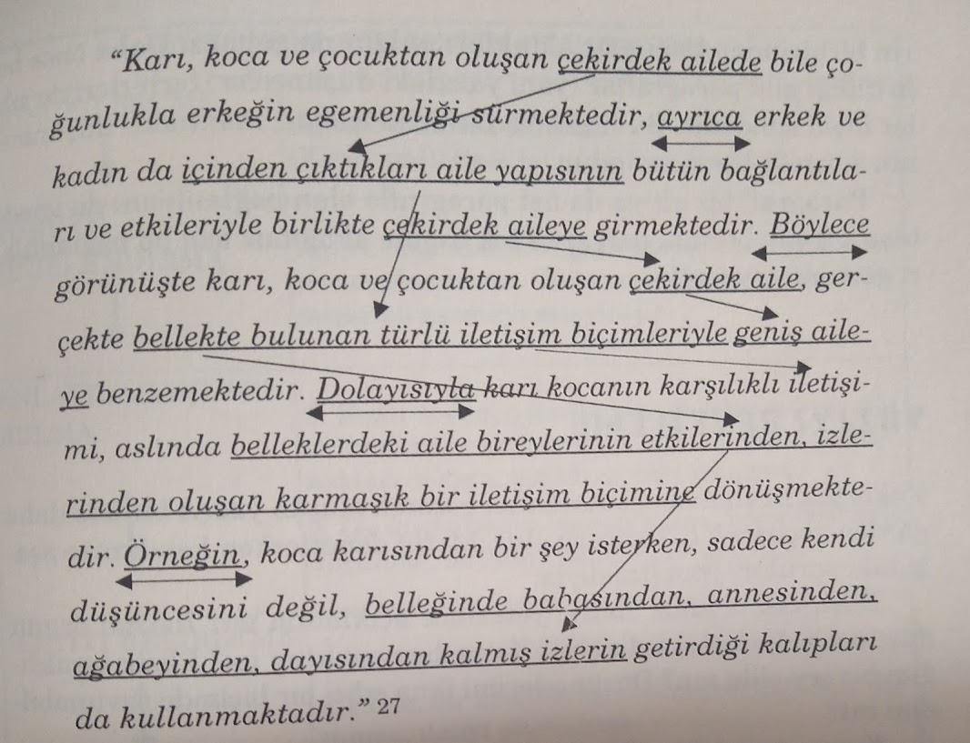
Paragraf Örneği

Slide 24
Yazının Kontrolü
Yazı tamamlandıktan sonra, öncelikle, yazma evresinde sıraladığımız temel ölçütler açısından kontrol edilmeli; eksiklikleri giderilmeli, yanlışları düzeltilmelidir.
Bunların yanı sıra başlık ve –varsa- ara başlıklar, bölümlendirmeler, kâğıt düzeni, alıntı ve dipnotlar, kaynakça gibi ögeleri; doğrulukları ve kurala uygunlukları yönünden dikkatli bir biçimde gözden geçirilmelidir.

Slide 25
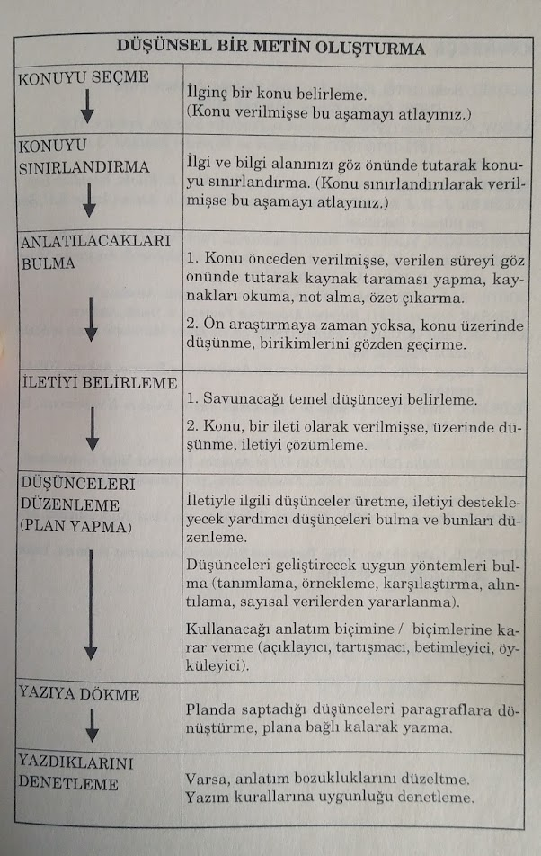
Yazma Evreleri

Slide 26
Kaynakça
Adalı, Oya, Anlamak ve Anlatmak, Pan Yayıncılık, İstanbul, 2003.
Adalı, Oya, Etkileşimli ve Eleştirel Okuma Teknikleri, Toroslu Kitaplığı, İstanbul, 2010.
Asiltürk, Baki, Yazılı Anlatım, İkaros Yayınları, İstanbul, 2011.
Bilgin, Muhittin, Anlamdan Anlatıma Türkçemiz, Anı Yayıncılık, Ankara, 2006.
Çotuksöken, Yusuf, Uygulamalı Türk Dili II, Papatya Yayıncılık, İstanbul, 2002.
Özdemir, Emin, Eleştirel Okuma, Ümit Yayıncılık, Ankara, 1995.

Slide 27
SONRAKİ DERS
GÜNLÜK YAŞAMDA BAŞVURULAN YAZILARIN VE MESLEKİ YAZILARIN BİÇİMSEL ÖZELLİKLERİ

